Slide 1
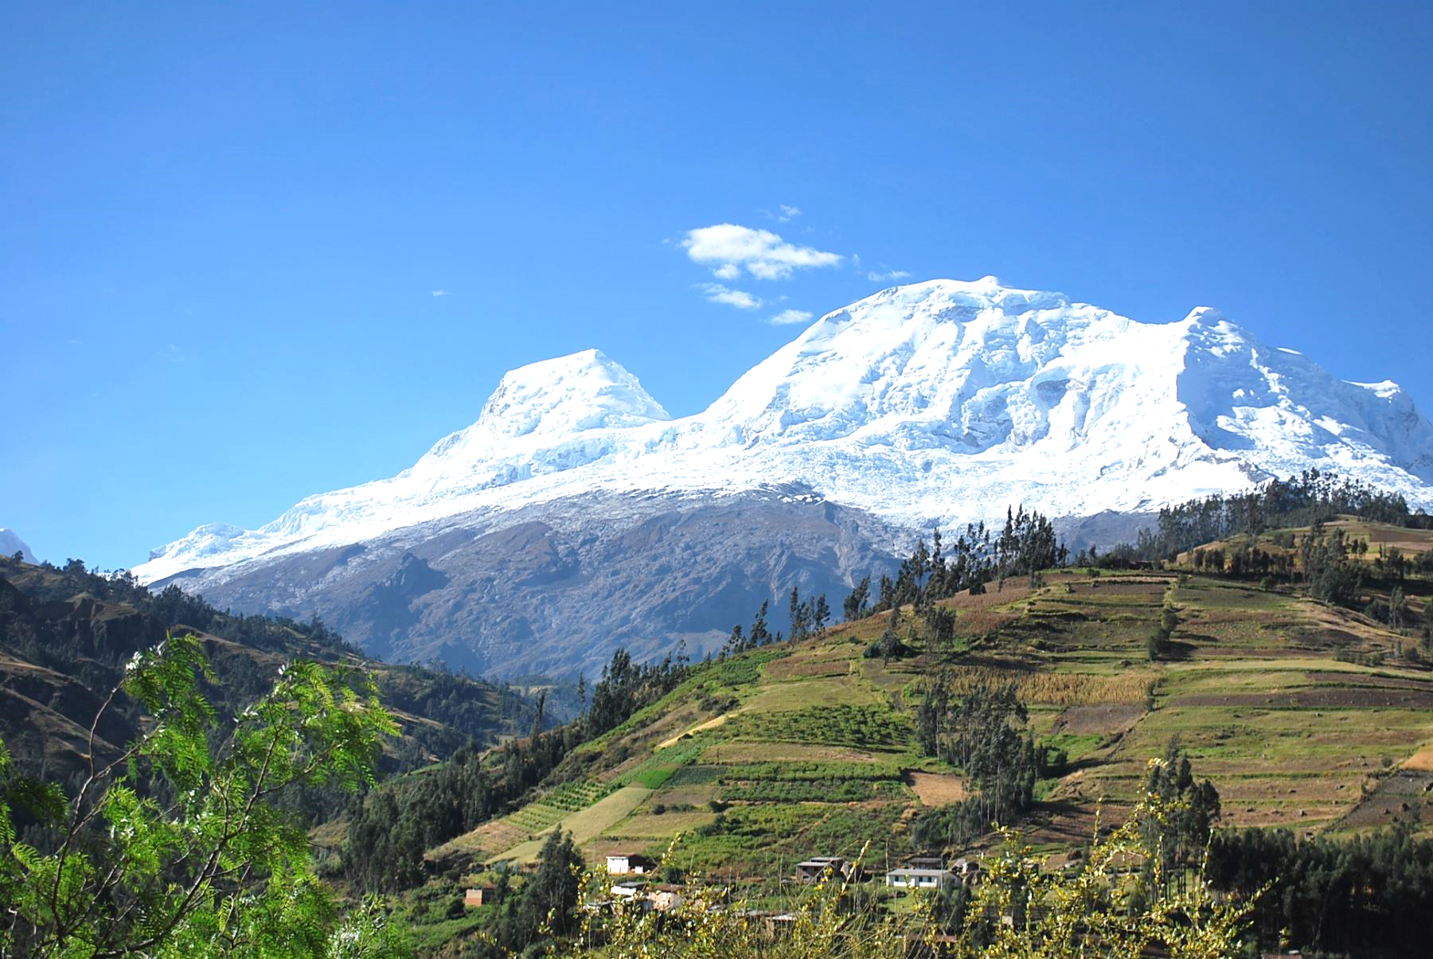
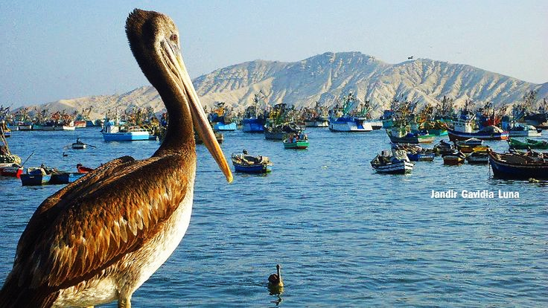
Koki Noriega Brito
GOBERNADOR REGIONAL DE ÁNCASH
#Áncash
Cambia

Slide 2
GERENCIA SUBREGIONAL EL PACIFICO
SUBGERENCIA DE PLANIFICACION, PRESUPUESTO E INVERSIONES

Slide 3
SUB GERENCIA DE PLANIFICACIÓN, PRESUPUESTO E INVERSIONES
1. ACTIVIDADES Y/O LOGROS:

Slide 4
SUB GERENCIA DE PLANIFICACIÓN, PRESUPUESTO E INVERSIONES

Slide 5
SUB GERENCIA DE PLANIFICACIÓN, PRESUPUESTO E INVERSIONES
Alcanzar al 31 de diciembre del 2024, el 40% de ejecución presupuestal por toda fuente de financiamiento de la Sub Región Pacifico.
2. RETOS Y DESAFIOS:

Slide 6
GERENCIA SUBREGIONAL EL PACIFICO
SUBGERENCIA DE ADMINISTRACIÓN
U.F. DE ABASTECIMIENTO Y SERVICIOS GENERALES

Slide 7
U.F. DE ABASTECIMIENTO Y SERVICIOS GENERALES
- Procesos en ejecución
Cantidad de Procesos en la Plataforma SEACE: 13

Slide 8
U.F. DE ABASTECIMIENTO Y SERVICIOS GENERALES
Procesos llevado a cabo en la Unidad Funcional de Abastecimiento y Servicios Generales de la Subregión Pacifico (Valor Referencial/Estimado):
El presupuesto invertido en los procesos equivale a: 76’725,230.77

Slide 9
GERENCIA SUBREGIONAL EL PACIFICO
SUBGERENCIA DE INFRAESTRUCTURA Y MEDIO AMBIENTE
U.F. DE SUPERVICIÓN Y LIQUIDACIONES
U.F. DE ESTUDIOS Y PROYECTOS
U.F. DE OBRAS

Slide 10
SUBGERENCIA DE INFRAESTRUCTURA Y GESTION AMBIENTAL
U. F. OBRAS y U.F. DE SUPERVISIÓN Y LIQUIDACIONES

Slide 11
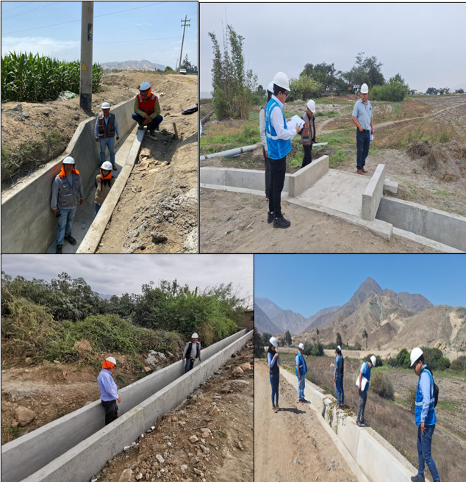
UNIDAD FUNCIONAL DE OBRAS
SECTOR AGRICULTURA:
Se culminaron cinco importantes obras de mejoramiento de canales de riego en sectores agrícolas de las provincias del Santa y de Huarmey.
Estas obras abarcan una extensión de terreno de 7,898 hectáreas, distribuidas en Cascajal, Lacramarca Alta, Lacramarca Baja y Vinzos, sectores rurales del distrito de Chimbote (Santa) y en Santa Cruz, en el distrito de Cochapetí (Huarmey), beneficiando directamente a más de 500 agricultores de la zona costa de Áncash.
15 km de canales de concreto
17,716,826.50
INVERSIÓN

Slide 12
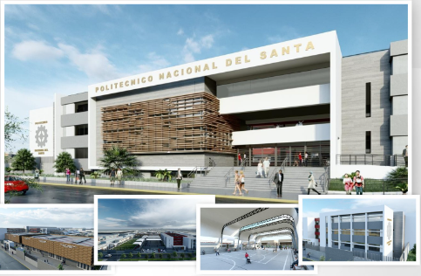
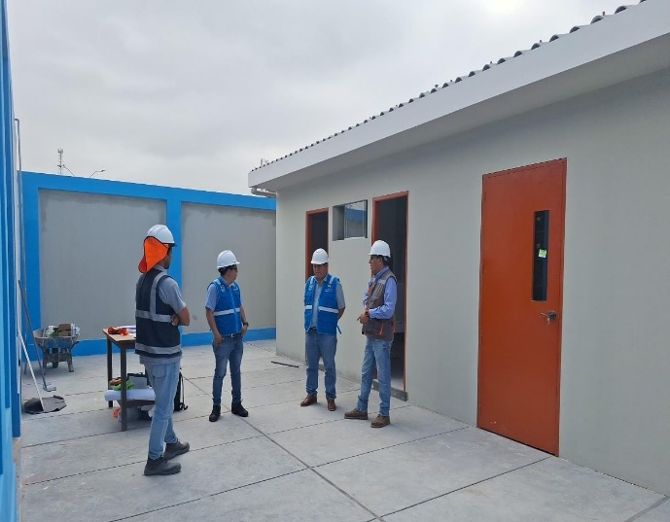
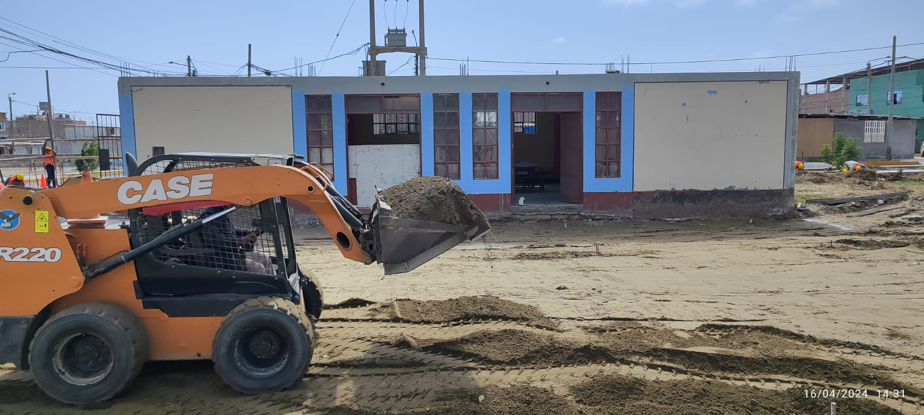
UNIDAD FUNCIONAL DE OBRAS
SECTOR EDUCACIÓN:
POLITÉCNICO NACIONAL DEL SANTA – EN LICITACIÓN
I. E. GOLFO PÉRSICO EN NUEVO CHIMBOTE – EN EJECUCIÓN
I. E. 88202 HUACHAULLO – PALLASCA – OBRA CULMINADA
I. E 89509 AMANDA MIASTA GUTIERREZ – NEPEÑA – EN EJECUCIÓN
69,623,496.07
INVERSIÓN

Slide 13
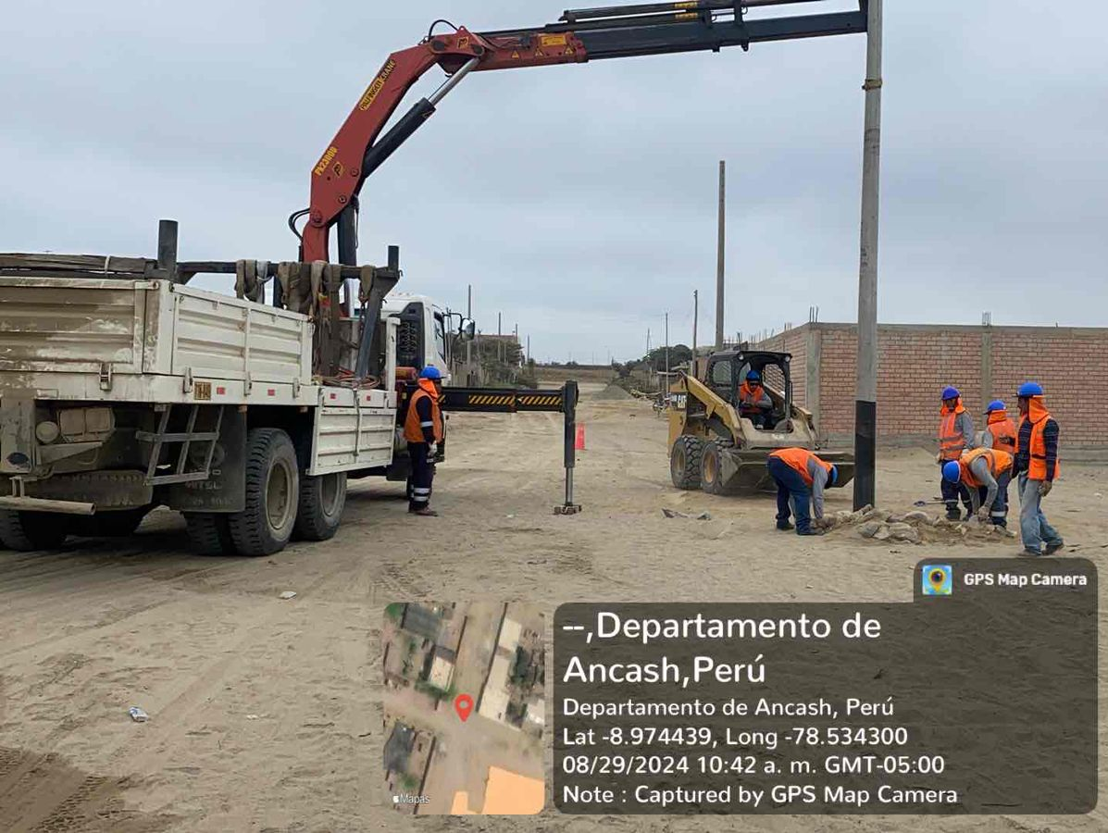
UNIDAD FUNCIONAL DE OBRAS
SECTOR ELECTRIFICACIÓN:
Inicio la ejecución del proyecto de electrificación en los anexos de Cascajal estas son: Lacramarca Baja, Carrizales, Túpac Amaru, La Mora y Las Lomas, quienes no cuentan con ese servicio básico y llevaban postergados por las autoridades durante 20 años.
Beneficiará a más de 1000 familias de la zona rural del distrito de Chimbote
INICIO DE LA OBRA JUNIO 2,024
9,946,184.40
INVERSIÓN

Slide 14
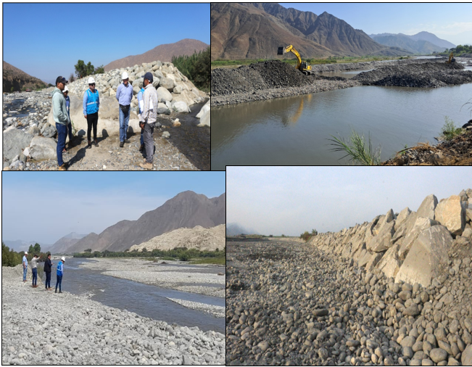
UNIDAD FUNCIONAL DE OBRAS
SERVICIOS DE DESCOLMATACION:
Se realizaron 10 actividades de servicios por peligro inminente ante la llegada del Fenómeno del niño global (2023-2024), en las zonas de la provincia del Santa.
Como solución de medidas y acciones inmediatas y necesarias para la reducción del alto riesgo existentes, con ello evitar los desbordes de ríos y/o quebradas.
6,703,262.45
INVERSIÓN

Slide 15
UNIDAD FUNCIONAL DE OBRAS
TRANSFERENCIA DE OBRAS:
Más de 14 años sin transferir obras ejecutadas por un monto de 1,182 MILLONES en activos contables
A LA FECHA SE TRANSFIRIERON 38 OBRAS POR UN IMPORTE DE 184,552.101.35 mil.
A LAS ENTIDADES RECEPTORA COMO SON : UGEL SANTA, UGEL PALLASCA, MUNICIPALIDAD PROVINCIAL DEL SANTA.
Se tiene en tramite de transferencia 7 obras con SEDACHIMBOTE por un importe de 84,378,146.67 millones
TOTAL
S/. 285,423,765.75 = 24.14%

Slide 16
SUBGERENCIA DE INFRAESTRUCTURA Y GESTION AMBIENTAL
UF. DE ESTUDIOS Y PROYECTOS

Slide 17
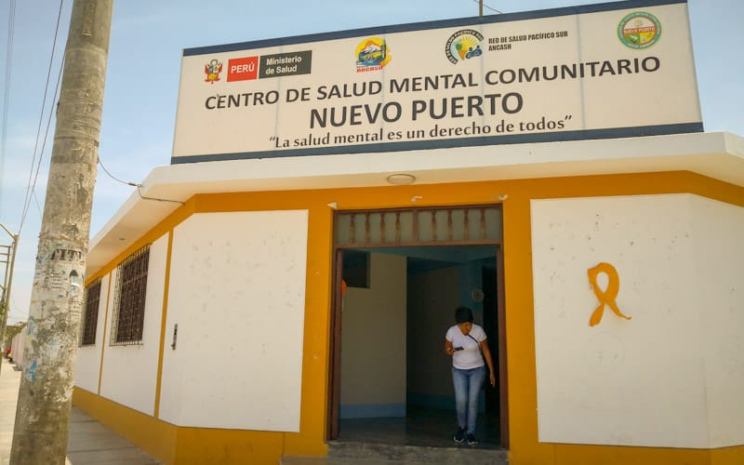
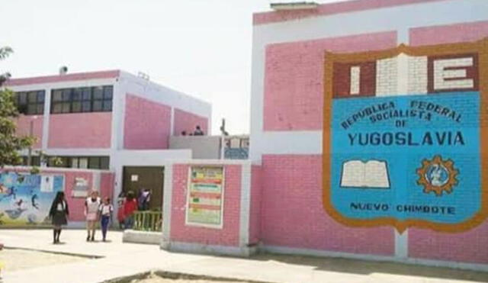
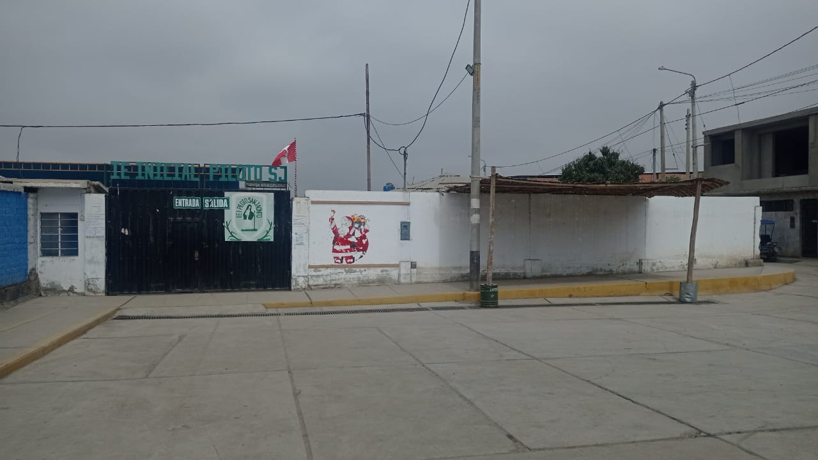
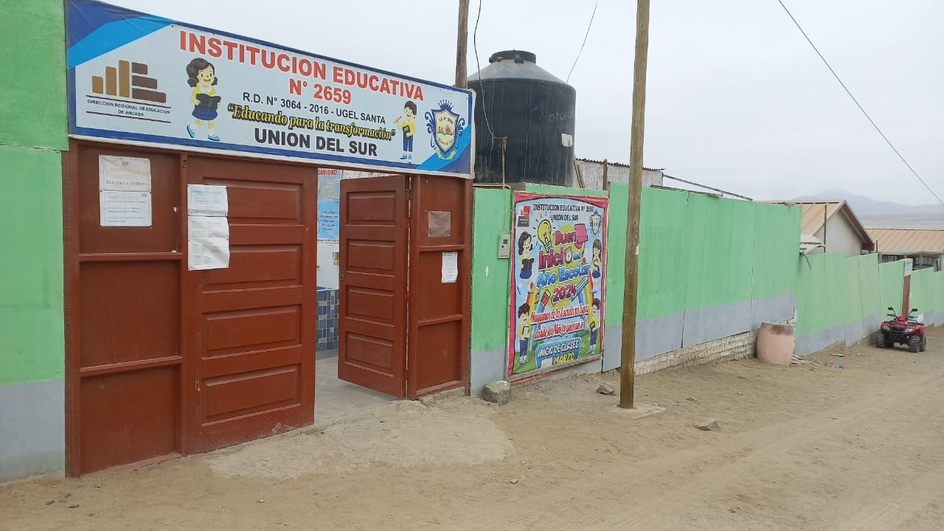
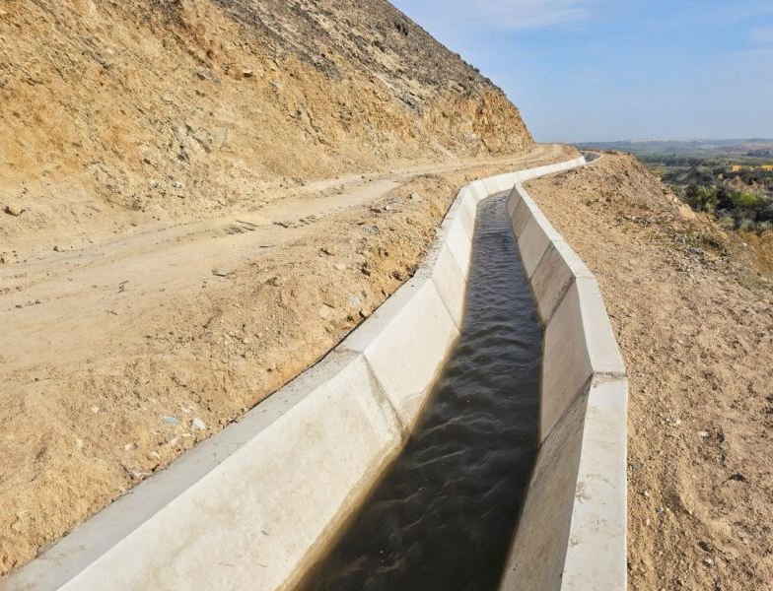
ESTUDIOS DE PRE INVERSIÓN
N | SECTOR | CANT. | MONTO ESTIMADO DE INVERSIÓN
1 | EDUCACIÓN | 6 | S/. 88´0000,000.00
N | SECTOR | CANT. | MONTO ESTIMADO DE INVERSIÓN
1 | SALUD | 1 | S/. 2´500,000.00
CENTRO DE SALUD MENTAL COMUNITARIO NUEVO PUERTO NVO CHIMBOTE
I.E. YUGOSLAVIA (NVO CHIMBOTE)
I.E. INICIAL PILOTO SAN JACINTO - NEPEÑA
I.E. INCIAL Y PRIMARIA N° 2659 UNION DEL SUR NVO CHIMBOTE
N | SECTOR | CANT. | MONTO ESTIMADO DE INVERSIÓN
1 | RIEGO (CANALES) | 10 | S/. 45´000,000.00

Slide 18
RETOS Y DESAFÍOS A DICIEMBRE DE 2024
CONVENIOS 2024
ITEM | ENTIDAD | CODIGO UNICO | NOMBRE DE PROYECTO | ESTADO | MONTO DE INVERSIÓN
1 | MUNICIPALIDAD DISTRITAL DE MACATE | 2643459 | MEJORAMIENTO DEL SERVICIO DE TRANSITABILIDAD VIAL INTERURBANA EN CARRETERA EMPALME 3N - SHACSHA - TUNIN - QUIHUAY DISTRITO DE MACATE DE LA PROVINCIA DE SANTA DEL DEPARTAMENTO DE ANCASH | ELABORACIÓN DE EXPEDIENTE TÉCNICO Y EJECUCIÓN DE OBRA | S/. 15´827,342.21
2 | MUNICIPALIDAD DISTRITAL DE MALVAS | 2596272 | MEJORAMIENTO DEL SERVICIO DE PROVISIÓN DE AGUA PARA RIEGO EN EL CANAL HUAQUERIA DEL SECTOR MOLINO DISTRITO DE MALVAS DE LA PROVINCIA DE HUARMEY DEL DEPARTAMENTO DE ANCASH | ELABORACIÓN DE EXPEDIENTE TÉCNICO Y EJECUCIÓN DE OBRA | S/. 3´991,562.55
3 | MUNICIPALIDAD DISTRITAL DE MALVAS | 2595471 | MEJORAMIENTO DEL SERVICIO DE PROVISIÓN DE AGUA PARA RIEGO EN EL CANAL CAYAC DEL SECTOR MOLINO PAMPA DISTRITO DE MALVAS DE LA PROVINCIA DE HUARMEY DEL DEPARTAMENTO DE ANCASH | ELABORACIÓN DE EXPEDIENTE TÉCNICO Y EJECUCIÓN DE OBRA | S/. 5,803,555.00
4 | MUNICIPALODAD DISTRITAL DE SAMANCO |  | MEJORAMIENTO DEL SERVICIO DE AGUA POTABLE Y ALCANTARILLADO DEL CENTRO POBLADO DE SAMANCO DEL DISTRITO DE SAMANCO, PROVINCIA DEL SANTA, DEPARTAMENTO DE ANCASH | FORMULACIÓN Y EVALUACIÓN DE ESTUDIO DE PRE INVERSIÓN | S/. 9´000,000.00
 |  |  | TOTAL INVERSIÓN |  | 34,622,459.76

Slide 19
PROYECTOS DE INVERSIÓN
PROYECTOS APROBADOS A NIVEL ESTUDIO DE EXPEDIENTE TÉCNICO ( 13 Proyectos) | SECTOR | COSTO TOTAL DE INVERSIÓN | PROYECTO
 | EDUCACIÓN (03 PROYECTOS) | S/ 74’569,564.14 | - IE INICIAL, PRIMARIA Y SECUNDARIA 88071 EN SANTA CLEMENCIA – CHIMBOTE, CUI 2468320 - IE. INICIAL, PRIMARIA Y SECUNDARIA 88027 EN LACRAMARCA BAJA, CUI 2458540 - IE. INICIAL, PRIMARIA Y SECUNDARIA 88016 JOSE GALVEZ – CHIMBOTE, CUI 2467051
 | AGROPECUARIO (09 PROYECTOS) | S/ 21’389,999.97 | - CANAL SANTA ROSA DEL DISTRITO DE CACERES DEL PERU, CUI 2507893 - CANAL BARRANCO ALTO DEL DISTRITO DE CACERES DEL PERU, CUI 2507888 - CANAL LEONCIO PEREZ DEL SECTOR CASCAJAL DERECHO – CHIMBOTE, CUI 2553533 - CANAL DREN ESCUELA DEL SECTOR CASCAJAL IZQUIERDO – CHIMBOTE, CUI 2553248 - CANAL INTEGRADOR 01-CAMPOS GUILLEN EN EL SECTOR PAMPA DE VINZOS, CUI 2553450 - CANAL EDGAR CAMPOS DEL SECTOR CASCAJAL DERECHO – CHIMBOTE, CUI 2552441 - CANAL LA MORA DEL SECTOR LACRAMARCA BAJA, CUI 2553480 - CANAL PUENTE ROTO DEL SECTOR LACRAMARCA BAJA, CUI 2553299 - CANAL 14 INCAS DEL DISTRITO DE CHIMBOTE, CUI 2557451
INVERSIÓN TOTAL S/ 126’345,227.30
 | PLANEAMIENTO Y GESTIÓN (01 PROYECTO) | S/ 30’385,663.19 | - FORTALECIMIENTO INSTITUCIONAL SUB REGIÓN PACIFICO, CUI 2077869

Slide 20
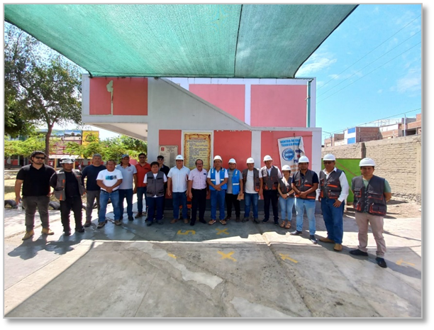
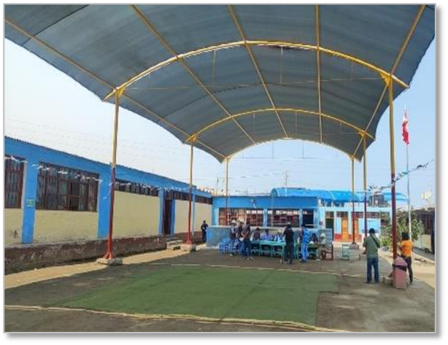
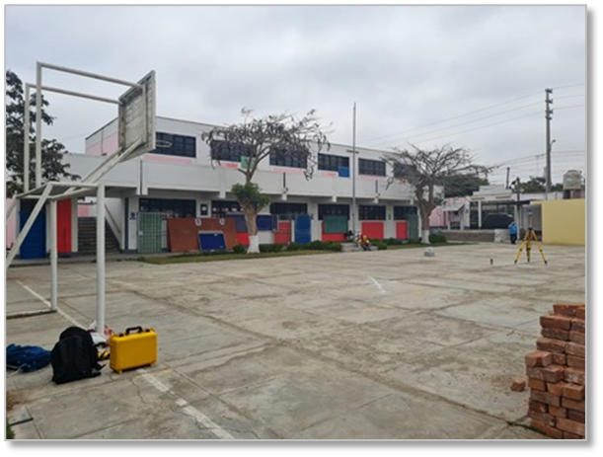
PROYECTOS DE INVERSIÓN
03 PROYECTOS EN ELABORACION DE EXP. TEC. – 2024
INSTITUTO SUPERIOR TECNOLÓGICO RIO SANTA – SANTA (ZONA URBANA)
CUI N° 2554245
IE. 88000 EL CASTILLO – CHIMBOTE
(ZONA RURAL)
CUI N° 2547949
IE. 89004 MANUEL GONZALES PRADA – CHIMBOTE (ZONA URBANA)
CUI N° 2559082
Inversión Total : S/ 39,058,421.29
Beneficiarios : 756 Estudiantes
Inversión Total : S/ 7,756,841.87
Beneficiarios : 156 Estudiantes
Inversión Total : S/ 14,061,256.48
Beneficiarios : 1487 Estudiantes

Slide 21
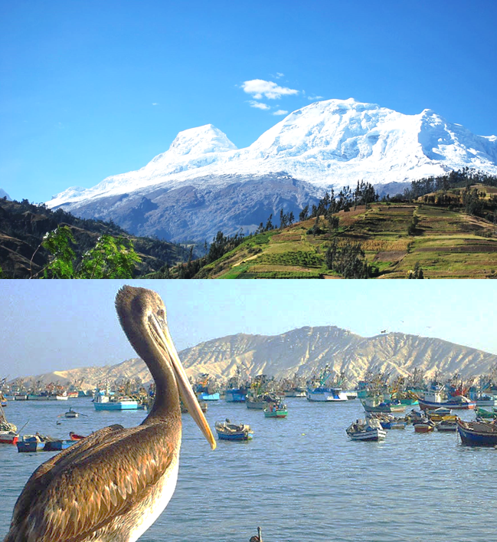
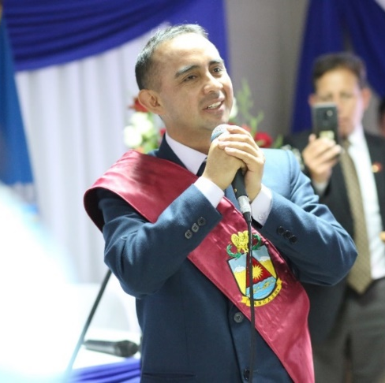
Gracias
Koki Noriega
GOBERNADOR REGIONAL DE ÁNCASH

